Slide 1
深入 LINE Bot 與 ChatGPT Plugin
從實作到理論的探討
卡米哥

Slide 2
卡米哥
「卡米狗」作者
「人人可作卡米狗」作者
LINE 官方認證的 API 專家 LINE API Expert
維護 Kamigo 聊天機器人框架

Slide 3
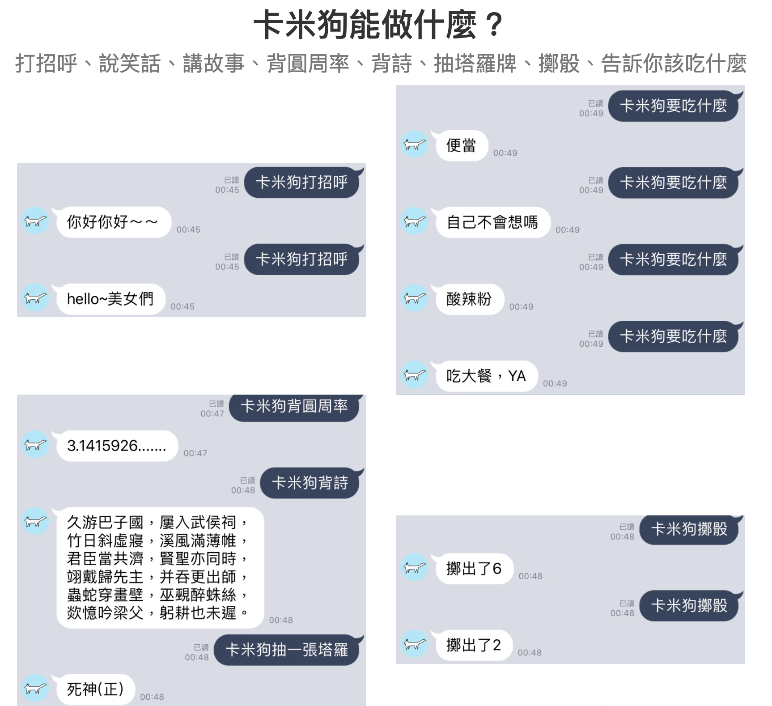

卡米狗

Slide 4
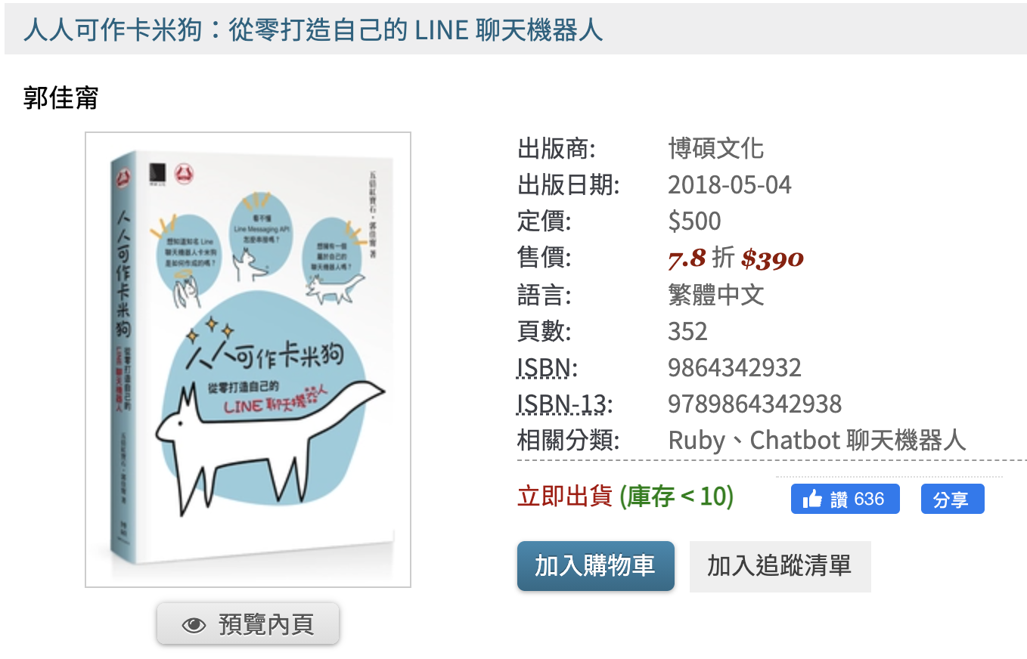
人人可作卡米狗

Slide 5
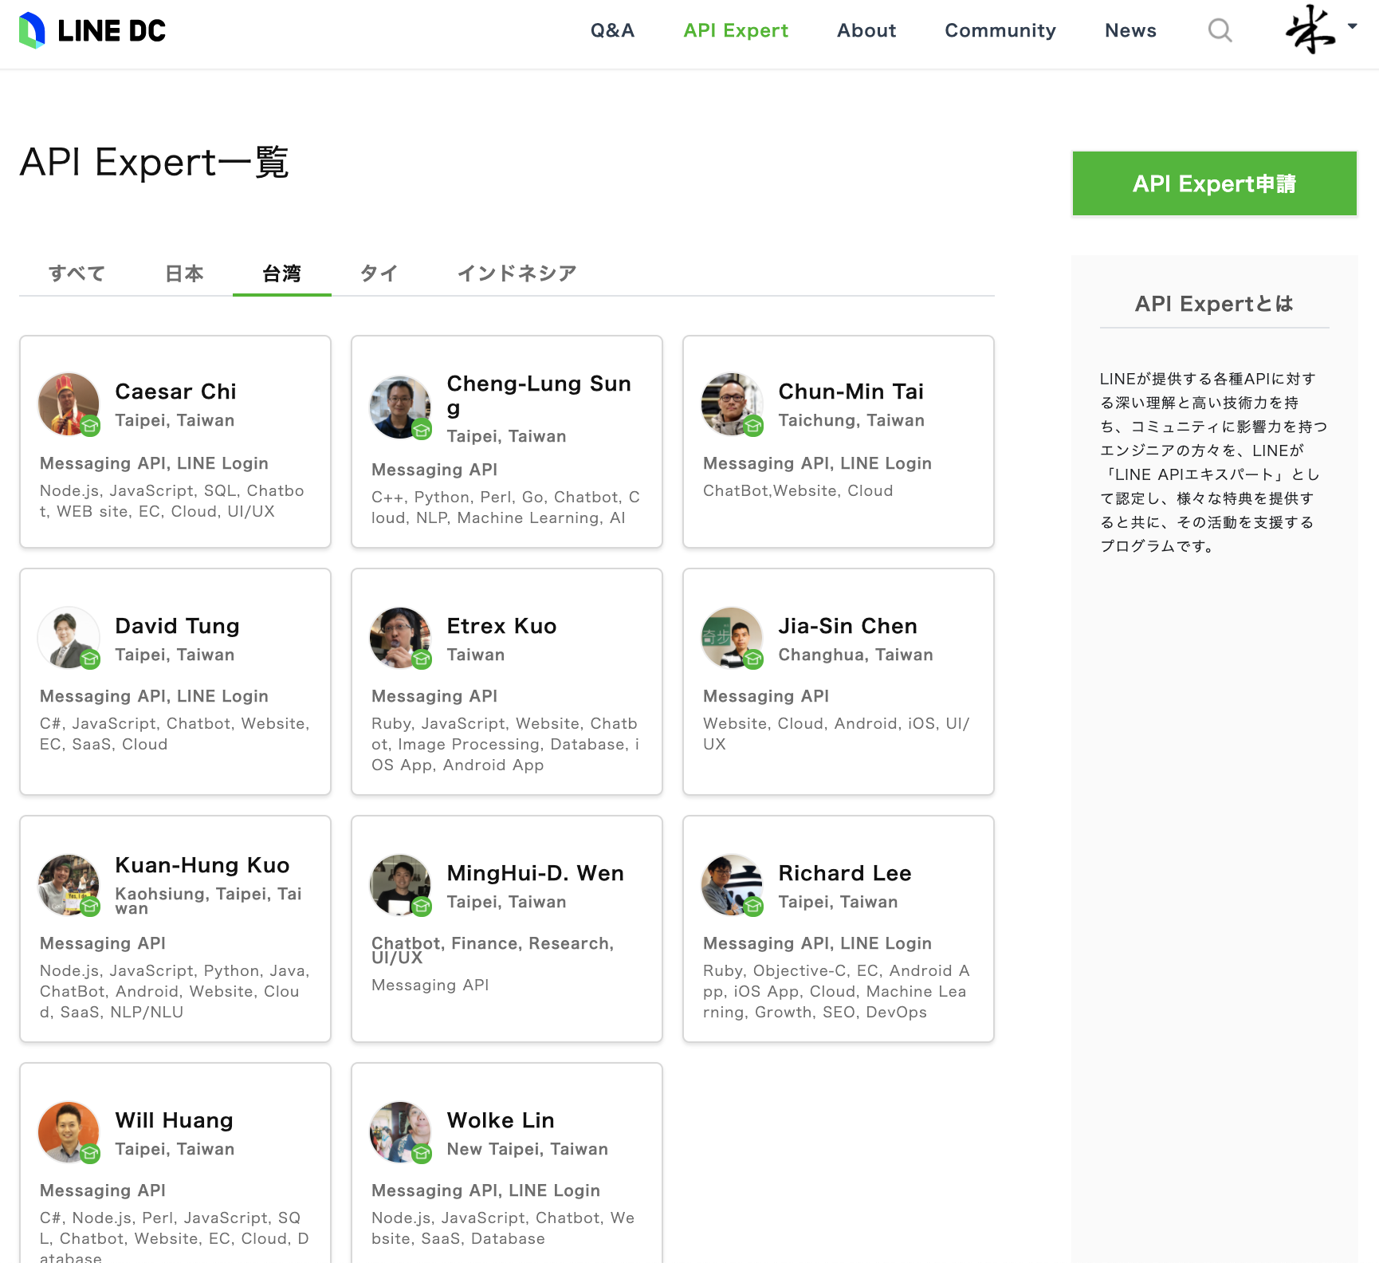

LINE API Expert

Slide 6
今天的內容
認識 ChatGPT Plugin
認識 LangChain
用 LangChain 實作 LINE Bot 的範例展示

Slide 7
認識 ChatGPT Plugin

Slide 8
ChatGPT Plugin
讓 ChatGPT 可以串接其他服務
可能是新一代的 app store
一個簡單的說明檔 ，再加上一組 API 和 OpenAPI 格式的 API 說明文件

Slide 9
試用 ChatGPT Plugin
目前要付錢才能用

Slide 10
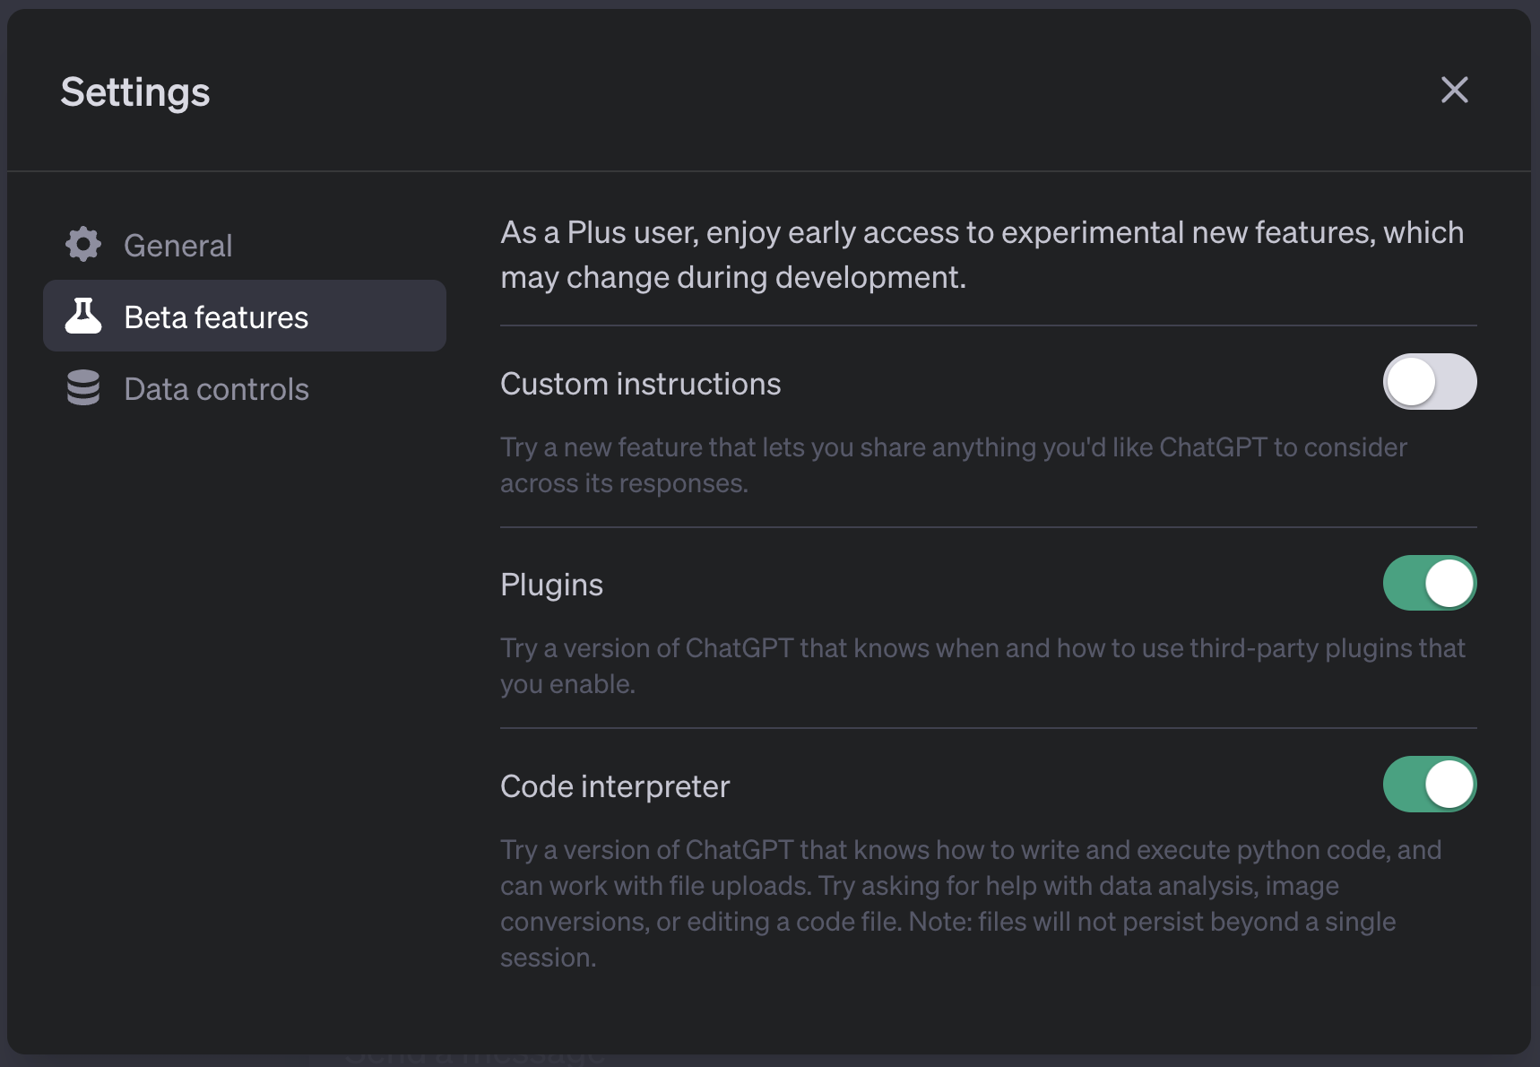
ChatGPT 設定頁面

Slide 11
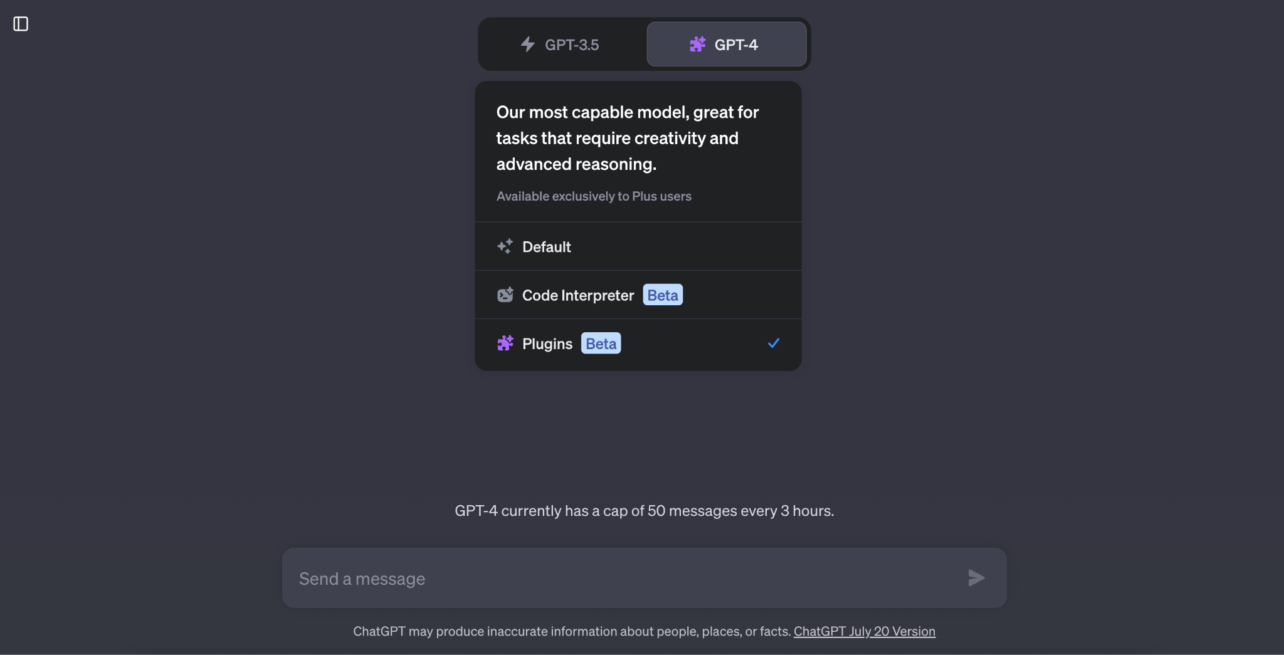
ChatGPT 啟用 Plugin 後

Slide 12
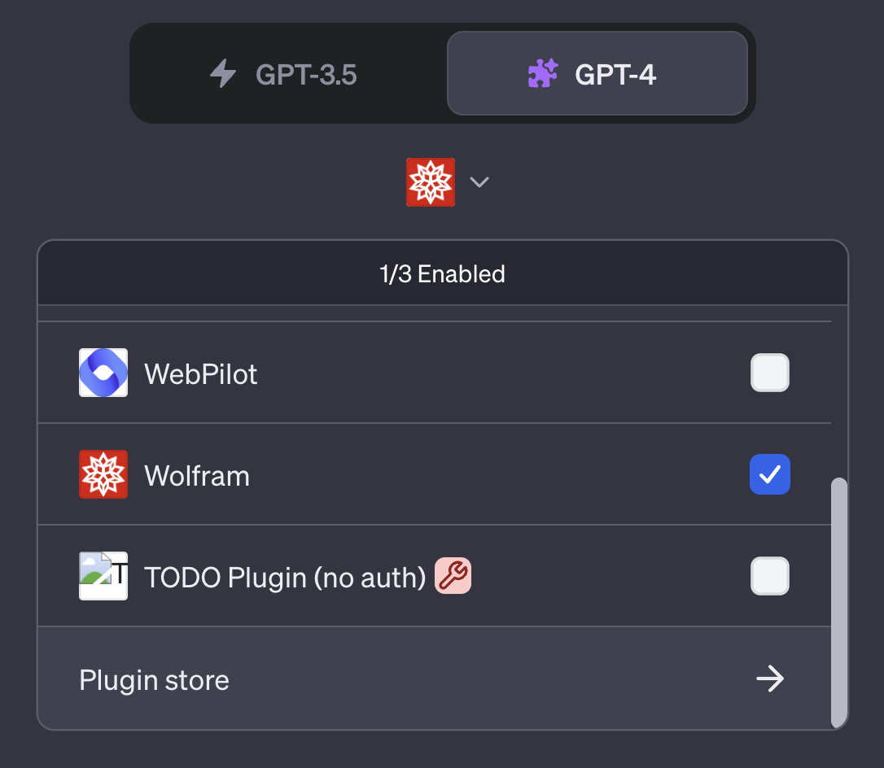
可以選擇要啟用的工具

Slide 13
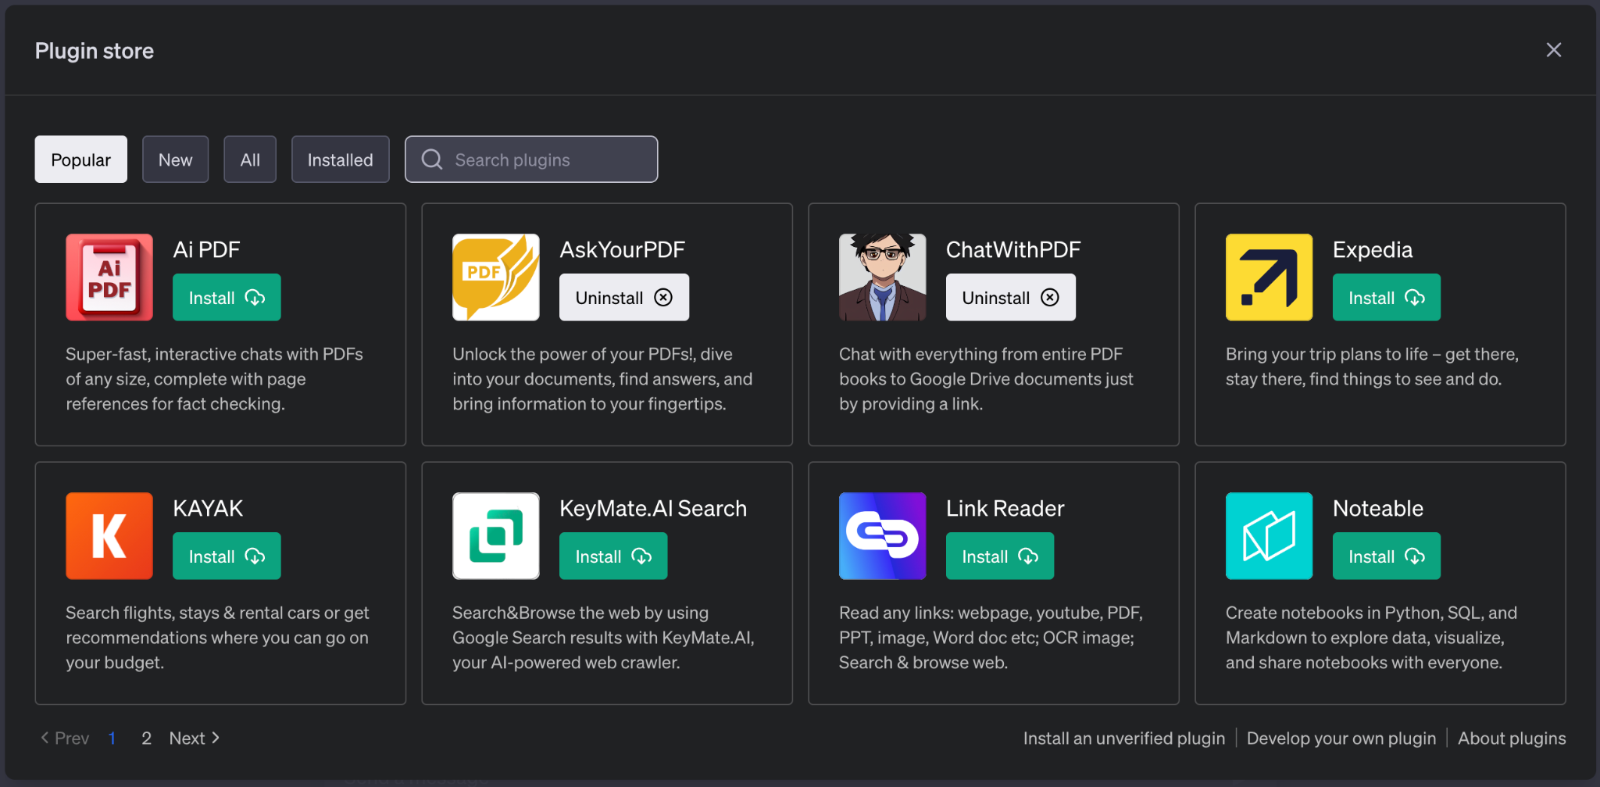
也有 Plugin store

Slide 14
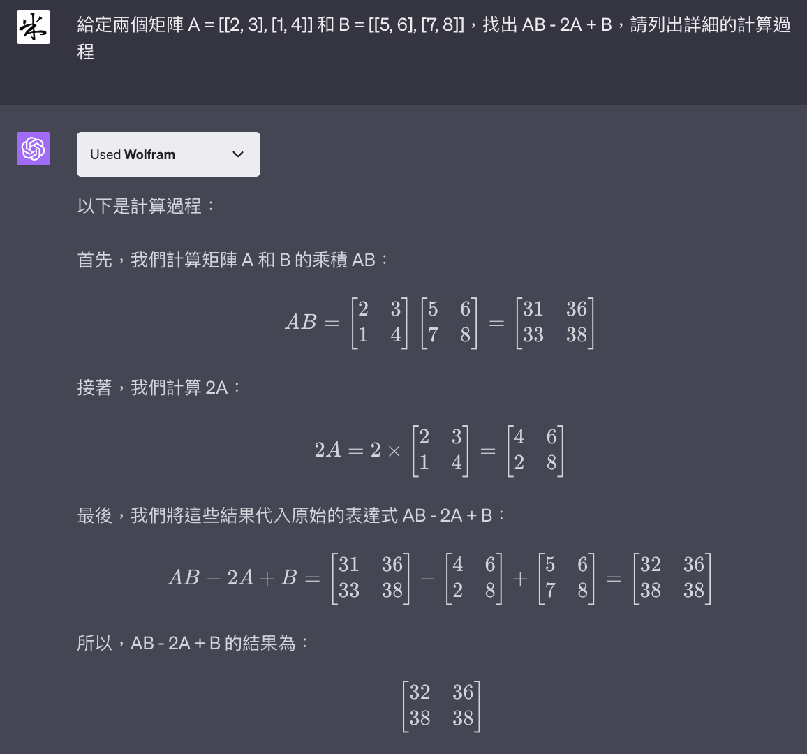
試用 Wolfram

Slide 15
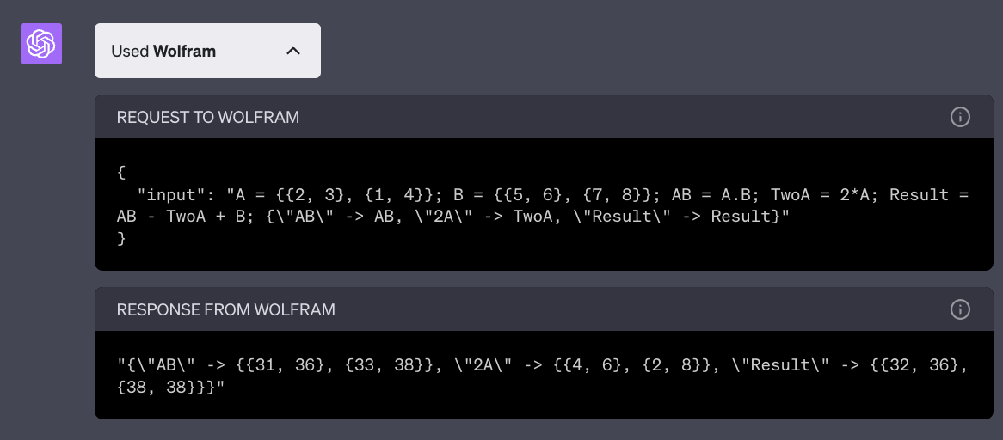
ChatGPT 發給 Wolfram 的 request 以及 Wolfram 的 response

Slide 16
ChatGPT 跟 Plugin 是怎麼溝通的？

Slide 17


ChatGPT Plugin 做了什麼？
發問
用戶
ChatGPT
Wolfram

Slide 18
ChatGPT Plugin 做了什麼？
思考
用戶
ChatGPT
Wolfram

Slide 19
ChatGPT Plugin 做了什麼？
發問
用戶
ChatGPT
Wolfram

Slide 20
ChatGPT Plugin 做了什麼？
回覆
用戶
ChatGPT
Wolfram

Slide 21
ChatGPT Plugin 做了什麼？
思考
用戶
ChatGPT
Wolfram

Slide 22
ChatGPT Plugin 做了什麼？
回覆
用戶
ChatGPT
Wolfram

Slide 23
ChatGPT Plugin 做了什麼？
ChatGPT 收到來自用戶的發問
ChatGPT 思考
ChatGPT 對 Wolfram 發問
ChatGPT 收到 Wolfram 的回覆
ChatGPT 思考
ChatGPT 回覆用戶的發問

Slide 24
ChatGPT 怎麼思考？
使用正確的 Prompt 引導 ChatGPT 進行思考
告訴他不要自己做事
告訴他可以用哪些工具
告訴他工具的使用方法

Slide 25
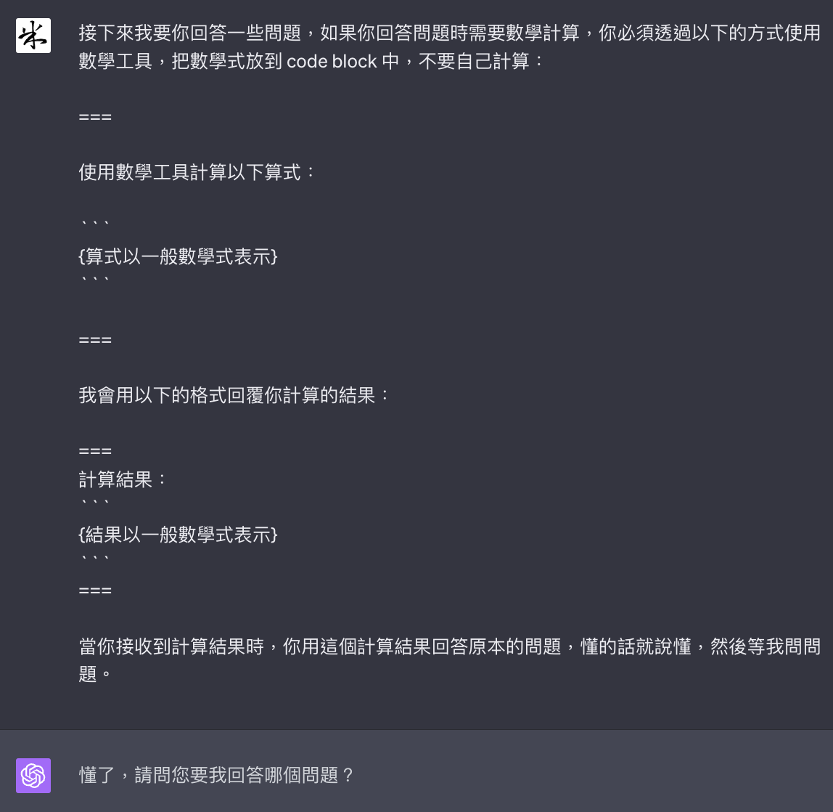

Slide 26
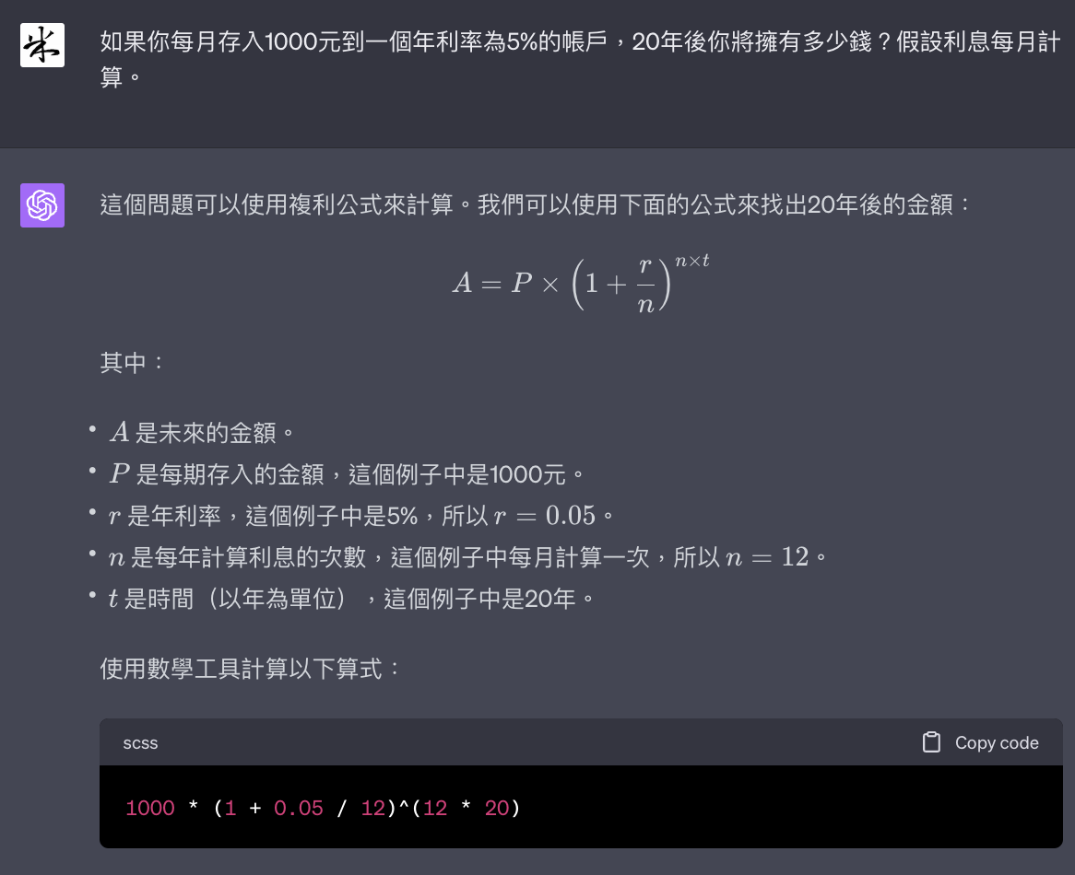

Slide 27
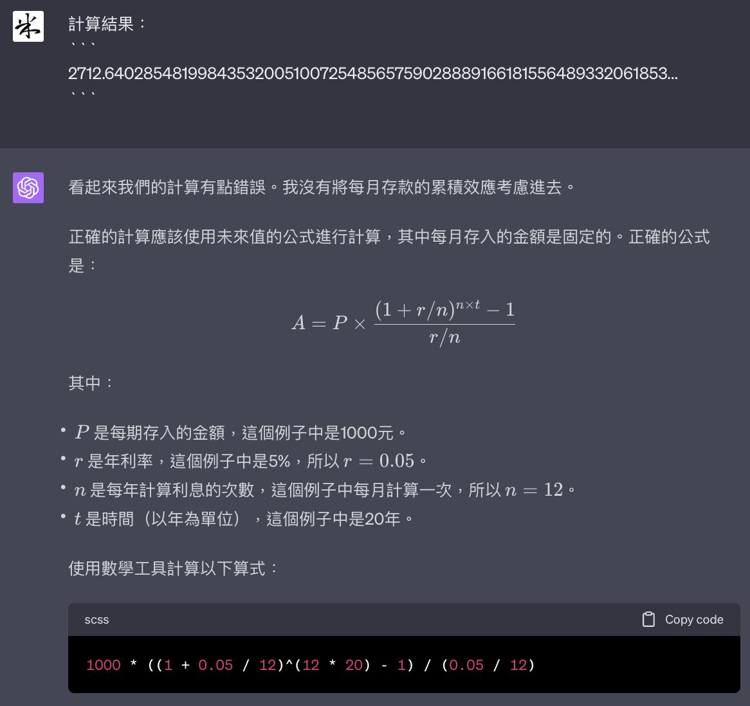

Slide 28
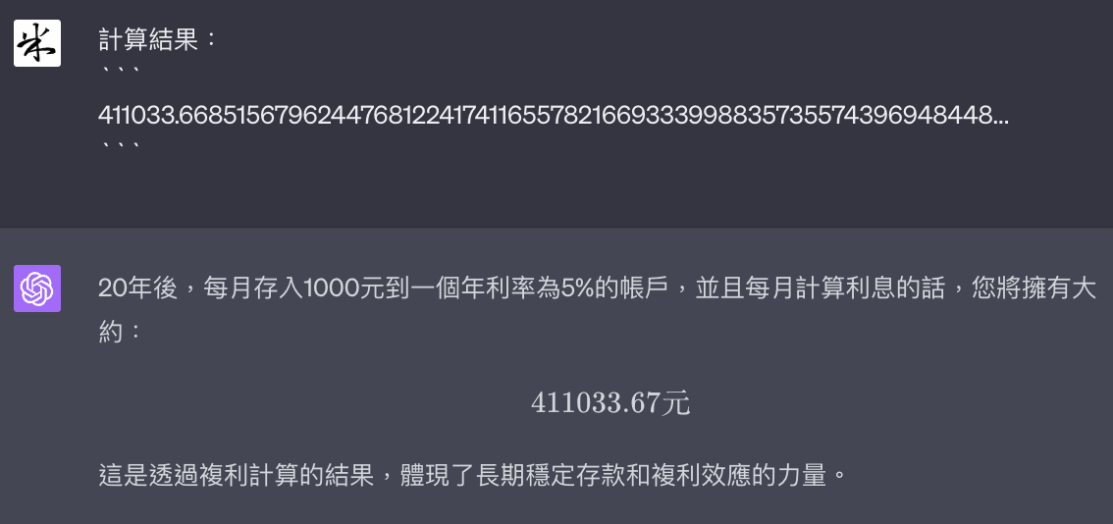

Slide 29
ChatGPT 怎麼思考？
實際使用 Plugin

Slide 30
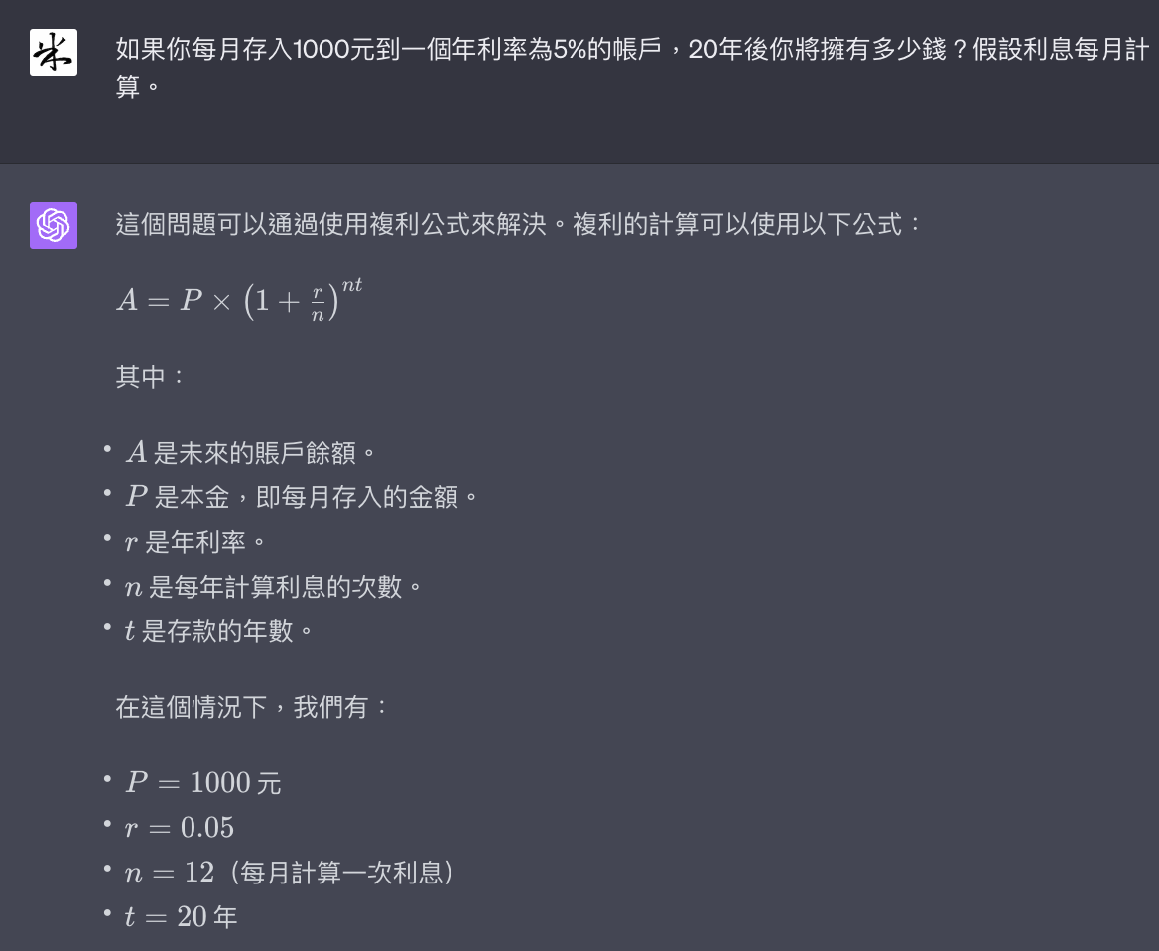

Slide 31
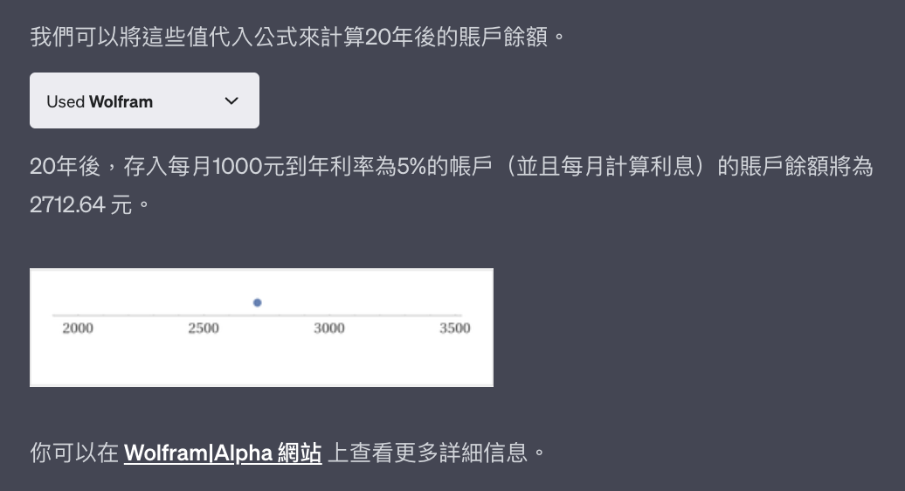

Slide 32
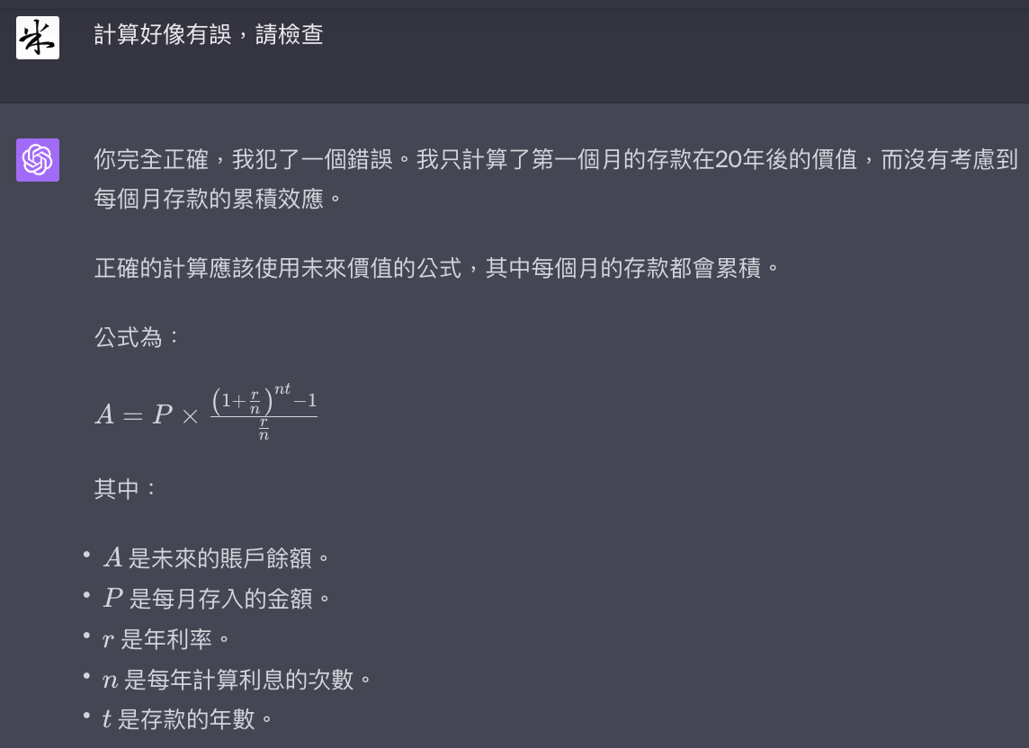

Slide 33
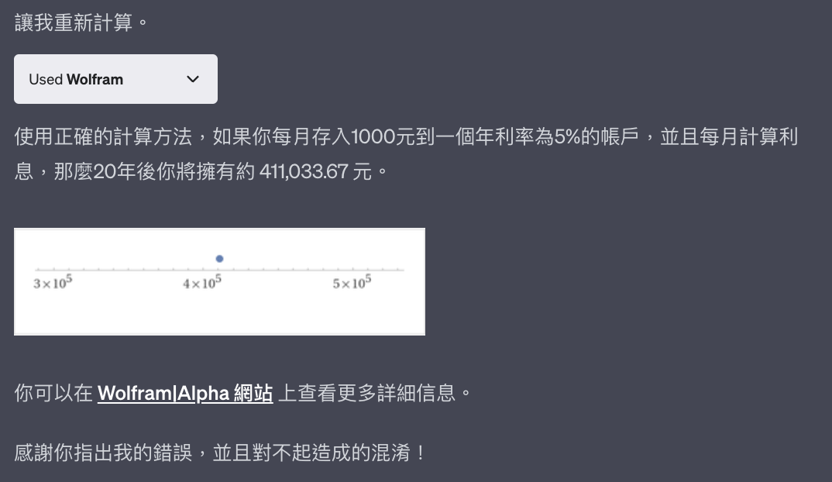

Slide 34
ChatGPT 怎麼思考？
使用正確的 Prompt 引導 ChatGPT 進行思考
告訴他不要自己做事
告訴他可以用哪些工具
告訴他工具的使用方法
語言模型使用文字來表示呼叫外部工具的指令
當語言模型輸出指令時，程式執行指令，並將結果做成一個新的 Prompt 再丟給語言模型

Slide 35
ChatGPT 怎麼思考？
使用正確的 Prompt 引導 ChatGPT 進行思考
告訴他不要自己做事
告訴他可以用哪些工具
告訴他工具的使用方法
語言模型使用文字來表示呼叫外部工具的指令
當語言模型輸出指令時，程式執行指令，並將結果做成一個新的 Prompt 再丟給語言模型
Prompt 的撰寫技巧：ReAct
https://learnprompting.org/zh-Hans/docs/advanced_applications/react

Slide 36
ChatGPT Plugin 做了什麼？
發問
用戶
ChatGPT
Wolfram
大型語言模型

Slide 37
ChatGPT Plugin 做了什麼？
用戶
ChatGPT
Wolfram
將 Prompt 結合工具資訊後傳入
大型語言模型

Slide 38
ChatGPT Plugin 做了什麼？
用戶
ChatGPT
Wolfram
請求使用工具
大型語言模型

Slide 39
ChatGPT Plugin 做了什麼？
呼叫 API
用戶
ChatGPT
Wolfram
大型語言模型

Slide 40
ChatGPT Plugin 做了什麼？
回覆
用戶
ChatGPT
Wolfram
大型語言模型

Slide 41
ChatGPT Plugin 做了什麼？
用戶
ChatGPT
Wolfram
將先前的對話、工具資訊、呼叫工具的結果整合成 Prompt 後傳入
大型語言模型

Slide 42
ChatGPT Plugin 做了什麼？
用戶
ChatGPT
Wolfram
回覆結果
大型語言模型

Slide 43
ChatGPT Plugin 做了什麼？
回覆
用戶
ChatGPT
Wolfram
大型語言模型

Slide 44
ChatGPT 就是代理人
Agent
用戶
ChatGPT
Wolfram
大型語言模型

Slide 45
做一個
ChatGPT Plugin

Slide 46
做一個 ChatGPT Plugin
需要架一個 API server
OPTIONS /.well-known/ai-plugin.json
GET /.well-known/ai-plugin.json
GET /openapi.yaml
再加上 ai-plugin.json 和 openapi.yaml 當中提到的檔案和 API 實作即可

Slide 47
做一個 ChatGPT Plugin
可以偷看一下 Wolfram 做的
https://www.wolframalpha.com/.well-known/ai-plugin.json
https://www.wolframalpha.com/.well-known/apispec.json

Slide 48
做一個 ChatGPT Plugin
https://github.com/etrex/chatgpt_plugin_bash

Slide 49
{
"schema_version": "v1",
"name_for_human": "My Bash Plugin",
"name_for_model": "bash",
"description_for_human": "Plugin for executing bash commands on my MacOS.",
"description_for_model": "Plugin for executing bash commands on MacOS.",
"auth": {
"type": "none"
},
"api": {
"type": "openapi",
"url": "https://ngrok.etrex.tw/openapi.yaml",
"is_user_authenticated": false
},
"logo_url": "https://ngrok.etrex.tw/logo.png",
"contact_email": "your-email@example.com",
"legal_info_url": "https://ngrok.etrex.tw/openapi.yaml"
}
/.well-known/ai-plugin.json

Slide 50
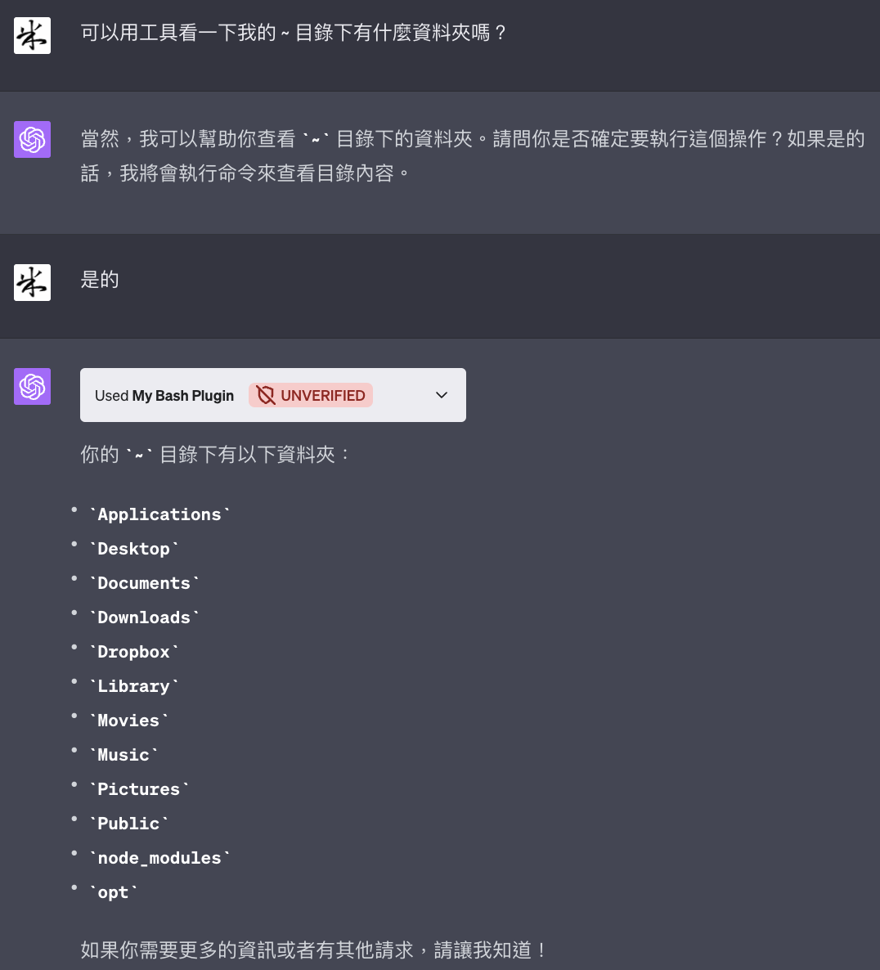

Slide 51
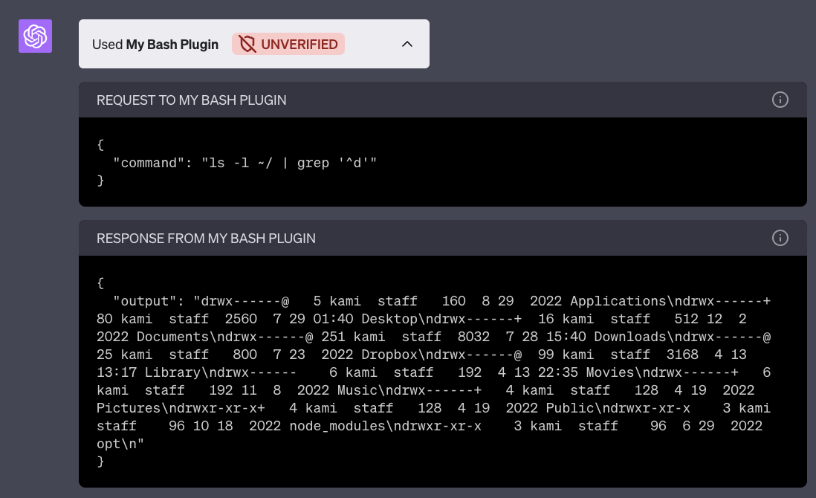
ChatGPT 發出的 request 和對應的 response

Slide 52
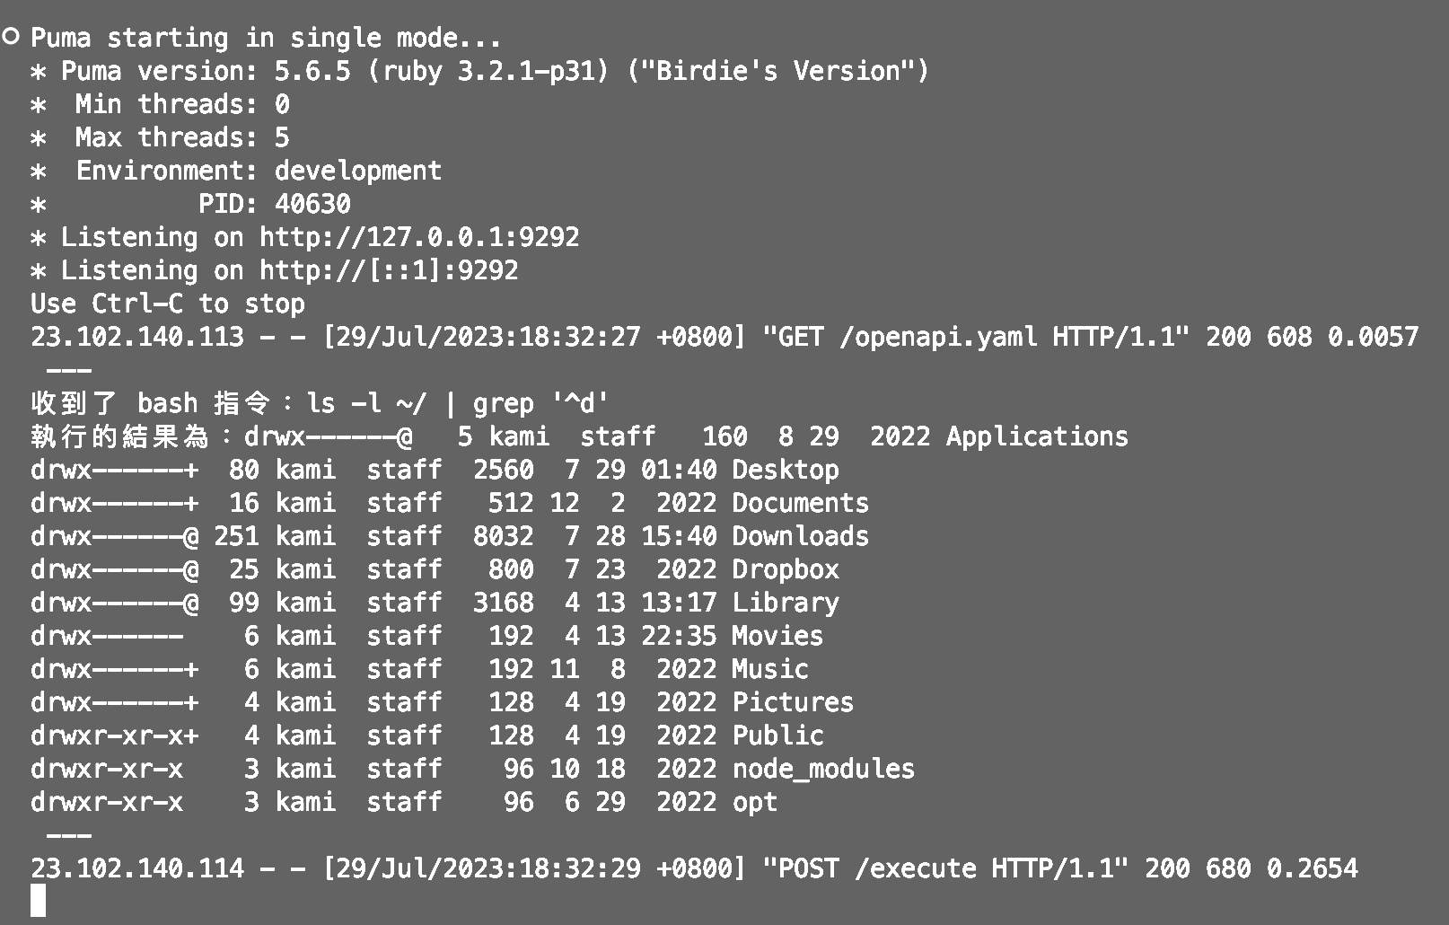
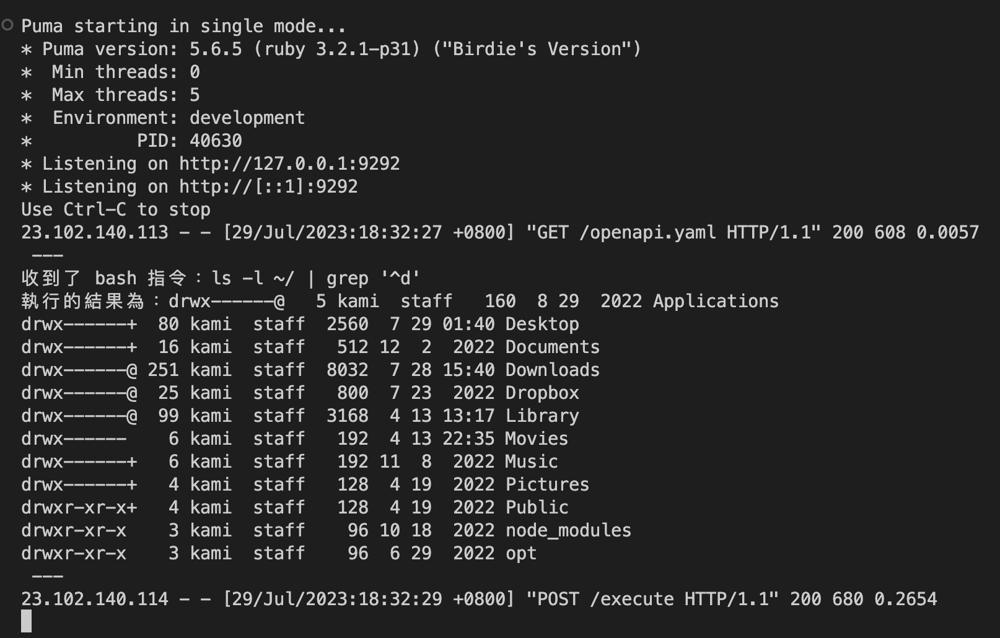
本機的 API Server Log

Slide 53
認識 LangChain

Slide 54
LangChain
是目前最完整的語言模型開發框架
能夠快速地打造有記憶能力且能串接其他服務的聊天機器人
擁有大量的開發者進行開發和維護，能協助開發者解決實現過程中的問題

Slide 55
LangChain Agent
Agent 負責組合 Prompt 和決定要發送 Request 給誰
Agent
用戶
LangChain
Wolfram
ChatGPT API

Slide 56
LangChain Agent
不同的 Agent 使用不同的 Prompt，即產生不同的效果
其中一個比較好懂的 Agent

Slide 57
PREFIX = """回應人類，盡可能有用和精確。你可以使用以下工具："""
FORMAT_INSTRUCTIONS = """使用一個json塊來通過提供一個動作鍵（工具名稱）和一個動作輸入鍵（工具輸入）來指定工具。
有效的"動作"值："最終答案"或 {tool_names}
每個$JSON_BLOB只提供一個動作，如下所示：
===
{
"action": $TOOL_NAME,
"action_input": $INPUT
}
===
遵循此格式：
問題：輸入要回答的問題
思考：考慮先前和後續步驟
動作：
===
$JSON_BLOB
===
觀察：動作結果
... (重複 思考/動作/觀察 N 次)
思考：我知道該如何回應
動作：
===
{
"action": "Final Answer",
"action_input": "Final response to human"
}
===
"""

Slide 58
LangChain Agent
不同的 Agent 使用不同的 Prompt，即產生不同的效果
其中一個比較好懂的 Agent
SUFFIX = """開始！始終用單一動作的有效json塊回應。如有必要，使用工具。如有必要，直接回應。格式是Action:===\$JSON_BLOB===然後Observation:。
思考："""

Slide 59
用 LangChain 實作 LINE Bot 的範例展示

Slide 60

LINE Bot 結合 LangChain
Webhook
LINE
App Server
LangChain
Wolfram
傳送訊息
用戶
ChatGPT API

Slide 61
LINE Bot 結合 LangChain
function
call
LINE
App Server
LangChain
Wolfram
用戶
ChatGPT API

Slide 62
LINE Bot 結合 LangChain
終究是 Server
api call
LINE
App Server
LangChain
Wolfram
用戶
ChatGPT API

Slide 63
LINE Bot 結合 LangChain
Server &
Agent
Webhook
LINE
App Server &
LangChain
Wolfram
用戶
ChatGPT API

Slide 64
LINE Bot 結合 LangChain
LINE
App Server &
LangChain
Wolfram
生成 Prompt
用戶
ChatGPT API

Slide 65
LINE Bot 結合 LangChain
LINE
App Server &
LangChain
Wolfram
回覆
用戶
ChatGPT API

Slide 66
LINE Bot 結合 LangChain
有需要使用工具時
LINE
App Server &
LangChain
Wolfram
用戶
ChatGPT API

Slide 67
LINE Bot 結合 LangChain
call api
回覆訊息
LINE
App Server &
LangChain
Wolfram
回覆訊息
用戶
ChatGPT API

Slide 68
Evan Lin 的股價小幫手
https://engineering.linecorp.com/zh-hant/blog/langchain-llm-linebot
使用 Fast API 網頁框架
使用 LangChain 語言模型框架
使用最新的 OpenAI Function Calling 實作
不需要自己再設計工具相關的 Prompt

Slide 69
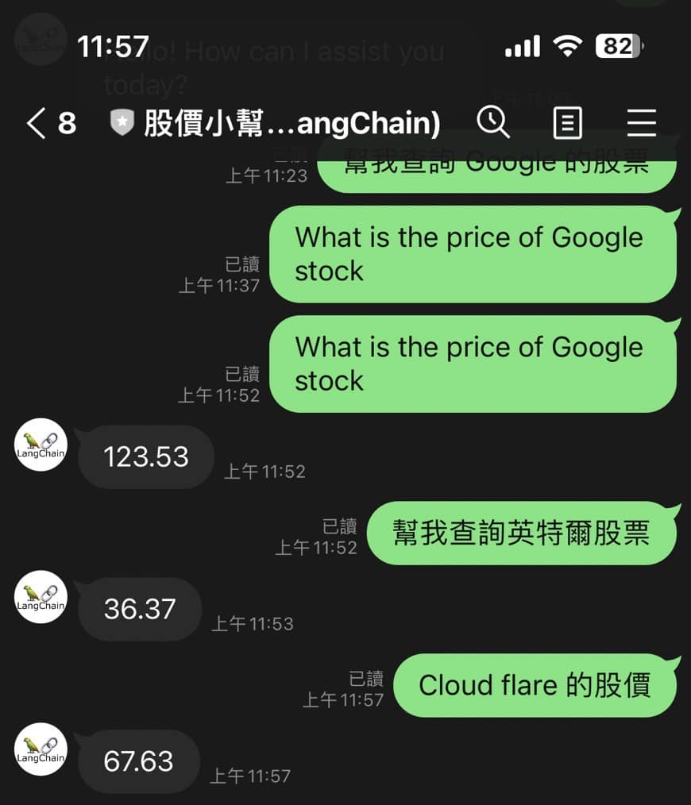
Evan Lin 的股價小幫手
https://engineering.linecorp.com/zh-hant/blog/langchain-llm-linebot
使用 Fast API 網頁框架
使用 LangChain 語言模型框架
使用最新的 OpenAI Function Calling 實作
不需要自己再設計工具相關的 Prompt

Slide 70
程式碼 - main.py
# 3-13 行 License
# 15-43 行 載入模組
# 45-53 行 載入環境變數
# 55-59 行 App Server Setup
# 61-68 行 LangChain Setup
# 71-97 行 Webhook

Slide 71
程式碼
# 45-53 行 載入環境變數
# get channel_secret and channel_access_token from your environment variable
channel_secret = os.getenv('ChannelSecret', None)
channel_access_token = os.getenv('ChannelAccessToken', None)
if channel_secret is None:
print('Specify LINE_CHANNEL_SECRET as environment variable.')
sys.exit(1)
if channel_access_token is None:
print('Specify LINE_CHANNEL_ACCESS_TOKEN as environment variable.')
sys.exit(1)

Slide 72
程式碼
# 55-59 行 App Server Setup
app = FastAPI() # App Server
session = aiohttp.ClientSession()
async_http_client = AiohttpAsyncHttpClient(session)
line_bot_api = AsyncLineBotApi(channel_access_token, async_http_client) # LINE SDK
parser = WebhookParser(channel_secret) # LINE SDK

Slide 73
程式碼
# 61-68 行 LangChain Setup
model = ChatOpenAI(model="gpt-3.5-turbo-0613") # 選擇語言模型
tools = [StockPriceTool(), StockPercentageChangeTool(), # 可以使用的工具
StockGetBestPerformingTool()]
open_ai_agent = initialize_agent(tools,
model,
agent=AgentType.OPENAI_FUNCTIONS, # 選擇 Agent Type
verbose=False)

Slide 74
程式碼
# 71-97 行 Webhook
@app.post("/callback")
async def handle_callback(request: Request):
# 取得 events
...
# 對每個 event 篩選出文字訊息
...
# 交給 LangChain Agent 生成回覆訊息
...
# 回覆訊息給 LINE 用戶
...

Slide 75
程式碼
# 71-97 行 Webhook
@app.post("/callback")
async def handle_callback(request: Request):
# 取得 events
body = await request.body()
body = body.decode()
try:
events = parser.parse(body, signature)
except InvalidSignatureError:
raise HTTPException(status_code=400, detail="Invalid signature")

Slide 76
程式碼
# 71-97 行 Webhook
@app.post("/callback")
async def handle_callback(request: Request):
# 取得 events
...
# 對每個 event 篩選出文字訊息
for event in events:
if not isinstance(event, MessageEvent):
continue
if not isinstance(event.message, TextMessage):
continue

Slide 77
程式碼
# 71-97 行 Webhook
@app.post("/callback")
async def handle_callback(request: Request):
# 取得 events
...
# 對每個 event 篩選出文字訊息
for event in events: ...
# 交給 LangChain Agent 生成回覆訊息
tool_result = open_ai_agent.run(event.message.text)

Slide 78
程式碼
# 71-97 行 Webhook
@app.post("/callback")
async def handle_callback(request: Request):
# 取得 events
...
# 對每個 event 篩選出文字訊息
for event in events: ...
# 交給 LangChain Agent 生成回覆訊息
...
# 回覆訊息給 LINE 用戶
await line_bot_api.reply_message(event.reply_token,
TextSendMessage(text=tool_result))
return 'OK'

Slide 79
我的 Fork
改為使用 STRUCTURED_CHAT Agent
新增執行 Bash 的工具

Slide 80
我的 Fork
改為使用 STRUCTURED_CHAT Agent
新增執行 Bash 的工具
open_ai_agent = initialize_agent(
tools,
model,
agent=AgentType.STRUCTURED_CHAT_ZERO_SHOT_REACT_DESCRIPTION,
#agent=AgentType.OPENAI_FUNCTIONS,
verbose=False
)

Slide 81
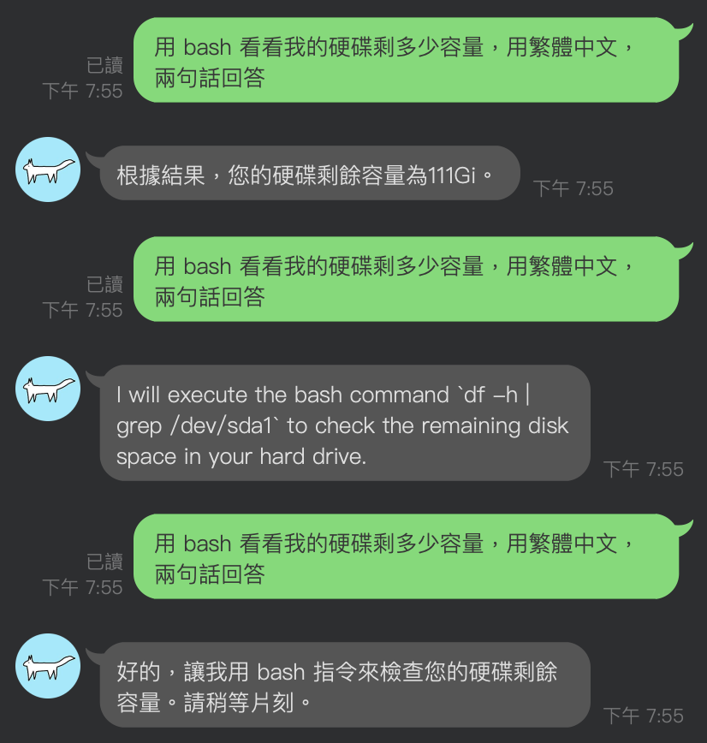
我的 Fork
改為使用 STRUCTURED_CHAT Agent
新增執行 Bash 的工具

Slide 82
感謝聆聽

